Slide 1
Notes:
네 발표를 맡게된 4조 김민철입니다.
발표 시작하겠습니다.

Slide 2
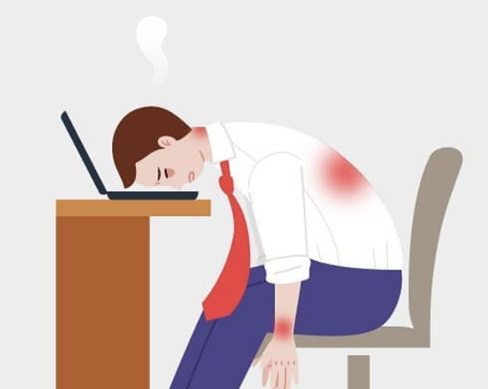
Notes:
여기 한 사람이 있습니다

Slide 3
8시간
하루 평균 작업 시간
Notes:
이사람은 하루 평균 8시간을 앉아서 작업을 하는 사람입니다.
누굴까요? 음..
여러분 하루종일 모니터보고 공부하고 작업하고, 목이 뻐근하지 않으세요?
이사람은
교육생, 운영프로
즉, 지금 발표를 보고 계시는 여러분들의 모습입니다.

Slide 4
40가지
장시간 앉아서 작업하는
여러분들이 경계해야 할 질병들
목 디스크
손목
터널 증후군
허리 디스크
Notes:
이렇게 하루 8시간 이상 작업을 하게 되면
무려 40가지정도의 질병에 걸릴 위험이 있다고합니다.
대표적으로는 목 디스크, 허리 디스크, 거북목 등이 있는데, 여러분들도 하나이상쯤은 가지고 계실거라고 생각합니다.
저는 거북목이 좀 심한인데, 장시간 모니터 보고있으면 지긋지긋한 목통증에 시달리기도합니다.
저희팀은 이러한 질병을 효과적으로 예방할 수 있는 엄청난 방법을 찾았습니다!!!!!!

Slide 5
프로젝트 기획 배경
Take care of your health with SSAFIT
Notes:
바로 스트레칭입니다.
네..? (흐흐) 지금 다들 어이없어하는 표정이신데..
스트레칭은 여러분들의 만성질환을 예방하는데 효과적이라고 합니다.
당연하다고 생각하는 여러분, 혹시 공부를 하거나, 아니면 지금 발표 쉬는시간에 틈틈히 스트레칭을 하고 계신가요?

Slide 6
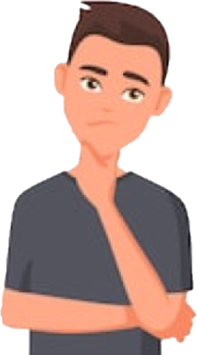
프로젝트 기획 배경
Take care of your health with SSAFIT
Notes:
막상 스트레칭을 하게 되면,
찾아보기도 귀찮고,, 어떤 종류가 있는지도 모르겠고~
또 내가 정확하게 수행하고 있는지도 모르겠고 그런경우가 있습니다.
이에 저희팀은 인공지능과 웹기술을 사용하여, 이러한 문제점들을 해결할 수 없을까? 고민하였고,
여러분들의 건강증진에 도움을 줄 수 있는 SSAFIT을 기획하게 되었습니다.

Slide 7
시연동영상은 크기 문제로 빠졌습니다.
Notes:
그럼 여러분들의 건강을 책임질 SSAFIT을 소개하겠습니다(재생)
우선 로그인을 한 뒤
하고싶은 스트레칭을 선택합니다
저희 ssafyt은 처음 사용하시는 유저들을 위한 간단한 튜토리얼을 제공하고 있습니다.
흠, 특히 저희 팀은 사용자가 게임처럼 재밌게 할수있게 고민을 많이 했는데~~
수행정도에 따른 이펙트, 효과음으로 게임 느낌을 최대한 살릴려고 노력을 많이했습니다. 영상을면서 충분히 보실수 있을거에요.
이 배경음과 효과음은 발표를 위해서 별도로 영상에 삽입한게 아니라, 저희사이트에서 자체적으로 삽입한 효과음들입니다.
스트레칭은 수행 정도에 따라
Excellent, Great, Good , Bad 총 4가지 형태로 나뉘어 표현하고있습니다.
만약 이처럼 사용자가 동작을 수행하지 않게 된다면
Bad 점수를 받게 됩니다.
스트레칭이 끝나게되면 사용자의 수행정도를 표시해주고
일정 시간이 지나게 되면 다른 스트레칭을 할 수 있도록 만들었습니다.
마이페이지는 크게 4가지 기능을 제공하고있습니다.
첫번째로 스트렛칭 횟수 기반 유저 랭킹
두번째로 히스토리 내역을 통해
내가 수행한 스트레칭을 확인할 수 있습니다.
스트레칭을 수행한 날은 캘린더에 표기하여
사용자들이 건강관리에 유념할 수 있도록 하였고
마지막으로 사용자의 스트레칭 점수 분포를알 수 있도록 표기하였습니다.
메인 페이지에는
스트레칭의 이점, 사이트 이용에 관한 통계자료들을 표기해주고 있고,
그밖에도 건강관리에 도움이 되는 영상들을 추천해주고 있습니다.
흠,, 하나만 보기엔 너무 아까운데? 직접해보면 더 재밌는데,, 흠..
여러분 아쉽죠? ㅋㅋㅋ 그냥 지나갈려고햇는데, 여러분들이 너무 아쉬워 하셔서
싸핏을 사용해보실 지원자를 찾습니다! , 싸피이용해보실분 손들어주세요! 실시간이에요!
아 네 저기 열정적으로 손흔들어주시는 분, 이름이.. 김준영 교육생?
이 영광스러운 기회를 김준영 교육생에게 드리겠습니다.
[리스트로가면 ] 앗 잠깐! 김준영 교육생 제가 여기서 몇가지 부연설명을 드리자면,
지금 스트레칭 종류가 보이는데, 이 스트레칭들은 현업 코치로도 활동하고 계신 최호근 컨설턴트님의
검토를 받아 신뢰할 수 있는 스트레칭이에요.
최호근 컨설턴트님이 구미인가? 광주로 간것으로 알고있는데, 최호근 컨설턴트님과 함께 하시면 이와 같은 스트레칭을 할 가능성이 높습니다.
최호근 컨설턴트님 잘 지내시나요? 그립습니다 제가 잡담이 길었네요.
네 그럼 지금 직접 한번 해보도록할까요?
[준영 진입]
[스트레칭을 시작하고있을때]
발표 보는것도 피곤하시죠? 어후.. 저도 힘든데. 지금 잠시 멈추시고 다들 목스트레칭 한번 하시는건 어떤가요?.
아 틀렸네, 생각보다 측정이 잘되요.
어떠셨나요?
네 발표를 도와준 김준영 교육생 정말 감사드립니다.
여러분들은 몇점정도 되실려나? ㅋㅋ 김준영 교육생을 이겨보실분은 지금 ssafit에 접속해서 한번 도전해보세요.
그럼 시연을 마치고 발표로 돌아가도록 하겠습니다.

Slide 8
개발 일정
Take care of your health with SSAFIT
< April >
SUN | MON | TUE | WED | THU | FRI | SAT
 |  |  | 1 | 2 | 3 | 4
5 | 6 | 7 | 8 | 9 | 10 | 11
11 | 12 | 13 | 14 | 15 | 16 | 17
18 | 19 | 20 | 21 | 22 | 23 | 24
25 | 26 | 27 | 28 | 29 | 30
Sprint 1주차
Pose-Estimation 선행 기술 조사
기능 명세서 정의 및 스켈레톤 코드 작성
AWS & Git 환경설정, DB설계 및 API 구현
Sprint 2주차
- Pose-Estimation 개발 및 유사도 측정
- 메인 페이지, 스트레칭 페이지 제작
Sprint 3주차
- Effect & 효과음 추가, 마이페이지 제작
- 기능테스트 및 프로젝트 배포
Notes:
영상 잘 보셨나요?
저희 싸핏은 3주간의 개발 과정을 거쳐 완성되었습니다,
1주차엔 Pose-estimation 선행 기술조사, 기능명세서 정의 등을 하였고
2주차엔 포즈 측정을 기반으로 사용자와 코치 사이의 유사도를 측정할 수 있는 부분을 만들었습니다.
그밖에 메인페이지, 스트레칭 페이지 등이 제작되었습니다.
3주차엔 Effect, 마이페이지가 추가되었고, 기능테스트 및 배포를 하였습니다.

Slide 9
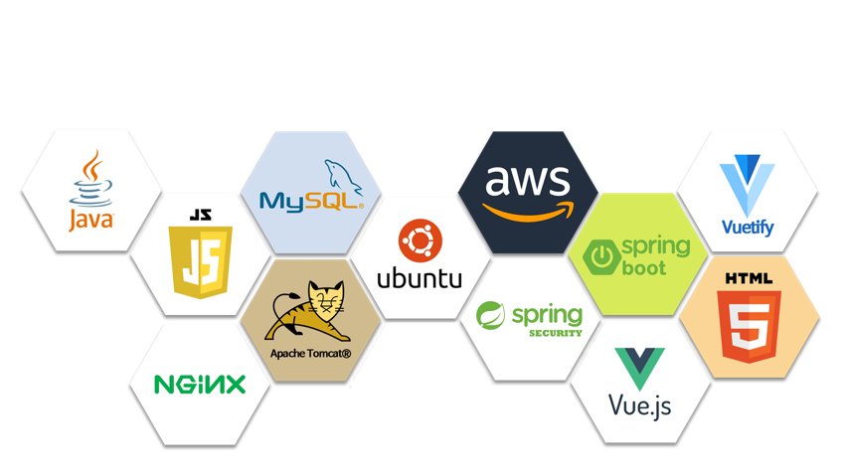
기술 스택
Take care of your health with SSAFIT
Notes:
기술스택은 다음와 같습니다.

Slide 10
기대 효과 및 향후 계획
Take care of your health with SSAFIT
건강 증진
다양한 콘텐츠
UI / UX
다양한 스트레칭을
정확한 동작으로 수행하여
만성질환 예방에 도움
Pose-Estimation을
댄스 게임, 야구 등
다양한 컨텐츠에 적용
유저들의 재미있고
편리한 서비스 활용을
위한 UI 개선
Notes:
기대 효과 및 향후 계획을 말씀드리겠습니다.
우선 저희 ssafit 서비스는 정확한 스트레칭 수행으로 인해 여러분들이 만성질환을 예방하는데 많은 도움이 될 것입니다.
향후 계획으로 Pose-Estimation의 적용 범위를 확대하여 스포츠, 댄스게임 등 다양한 컨텐츠에 활용 해 보고,
유저들이 그러한 서비스를 재미있고 편리하게 활용할 수 있도록 UI / UX를 개선할 예정입니다.

Slide 11
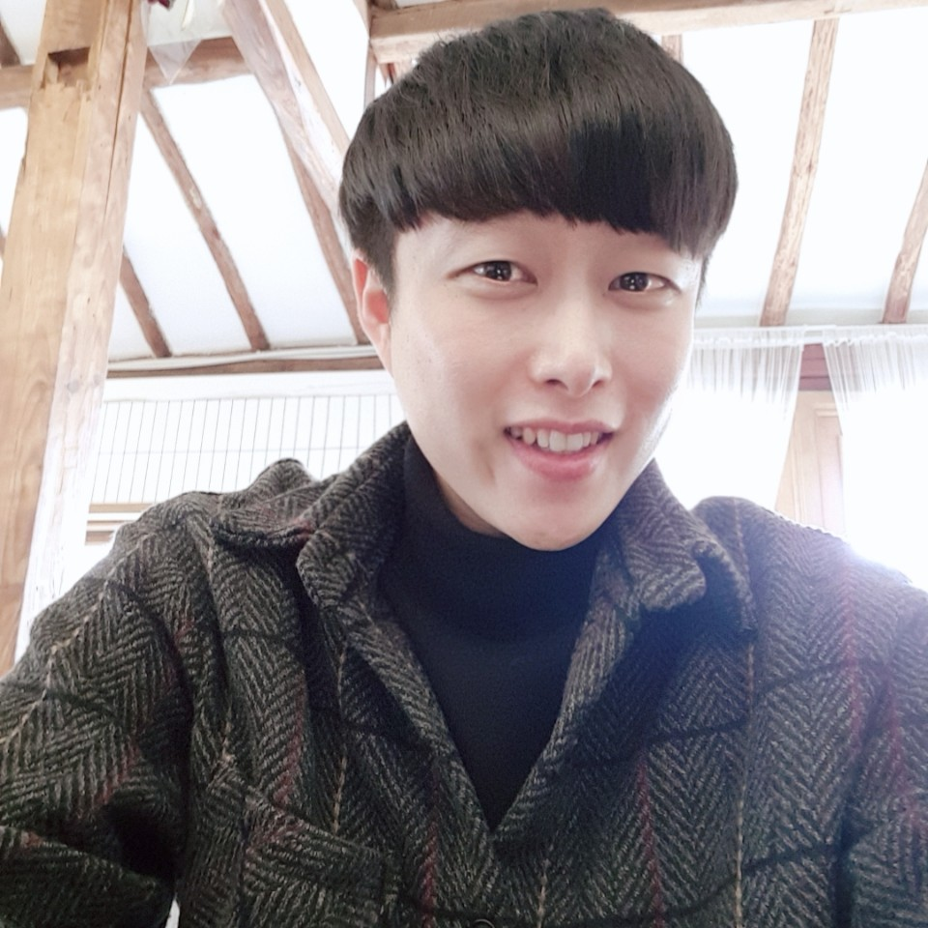

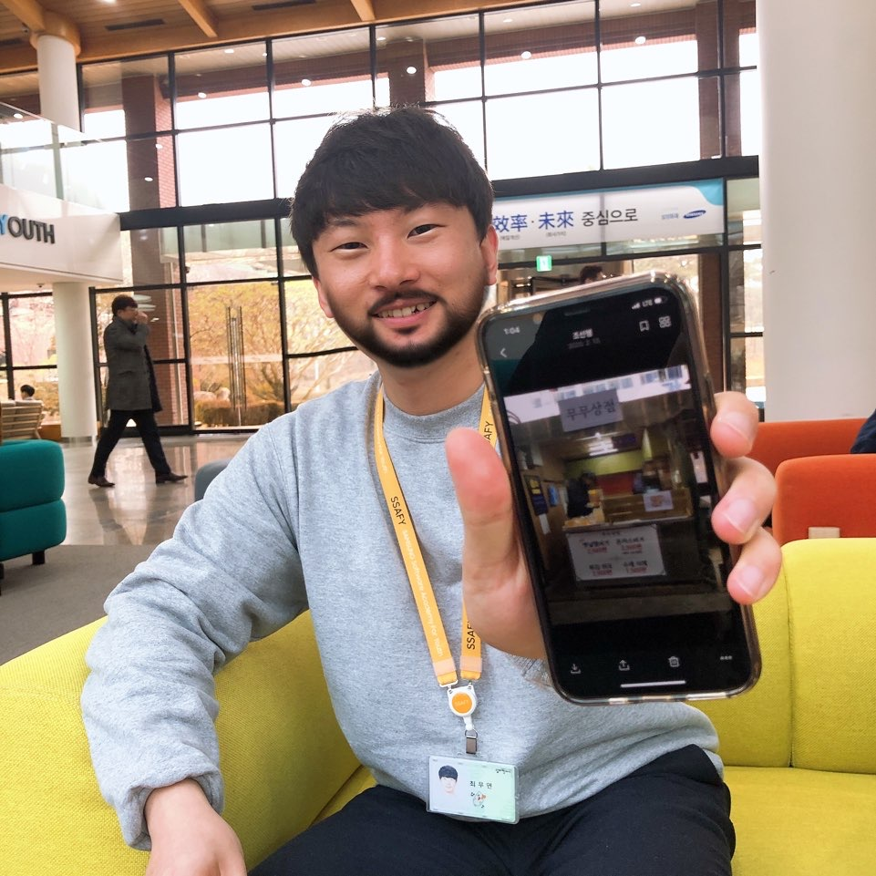
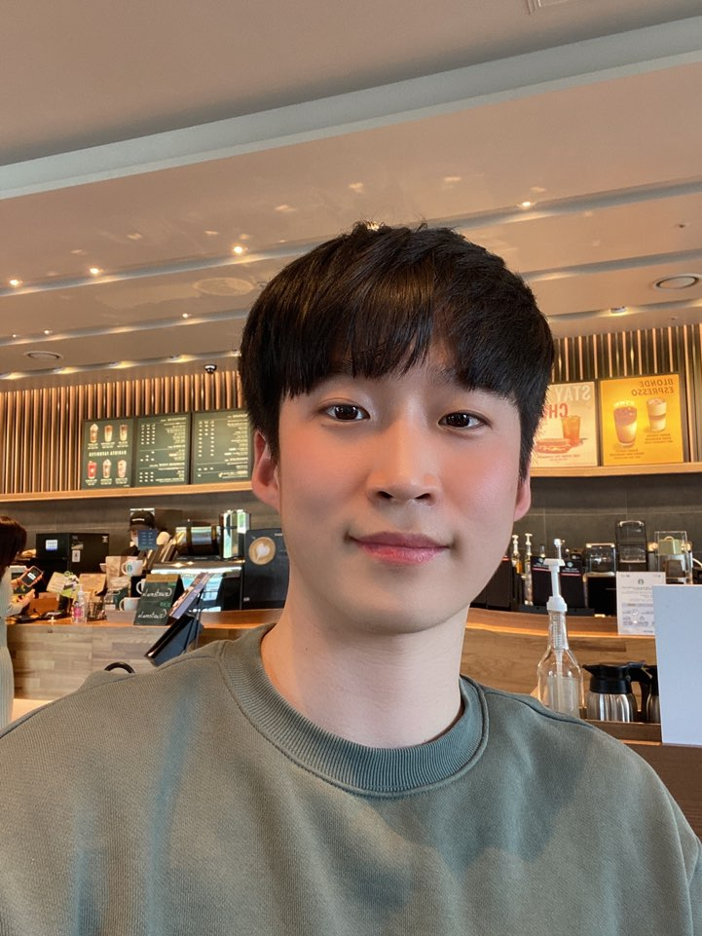
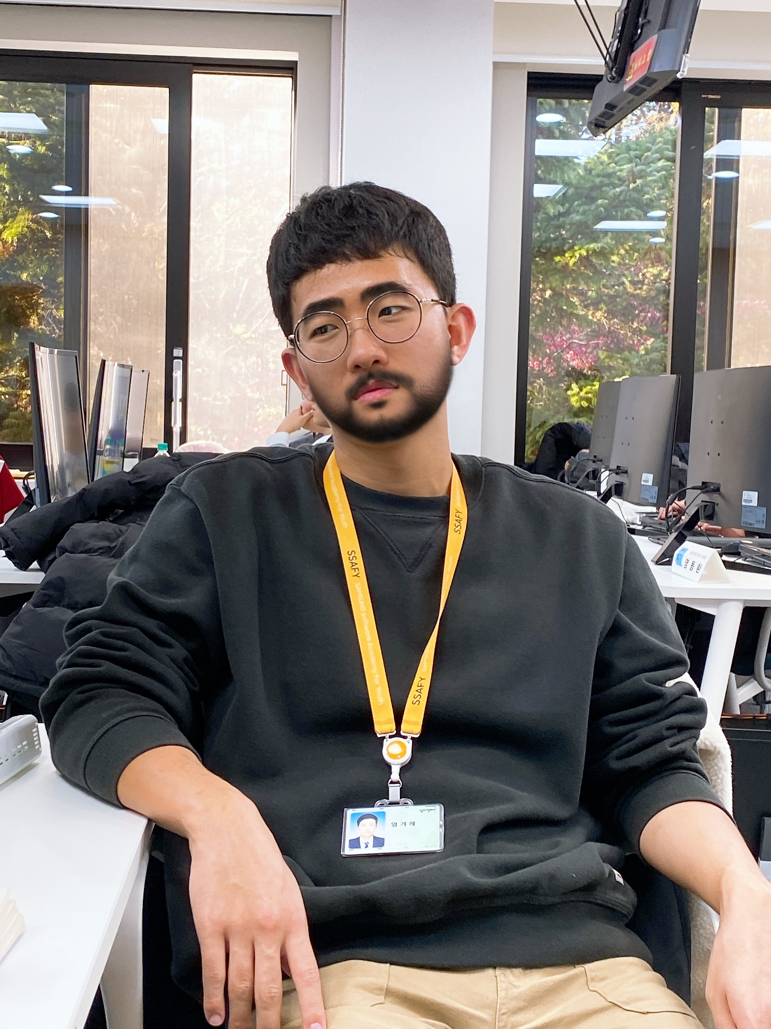
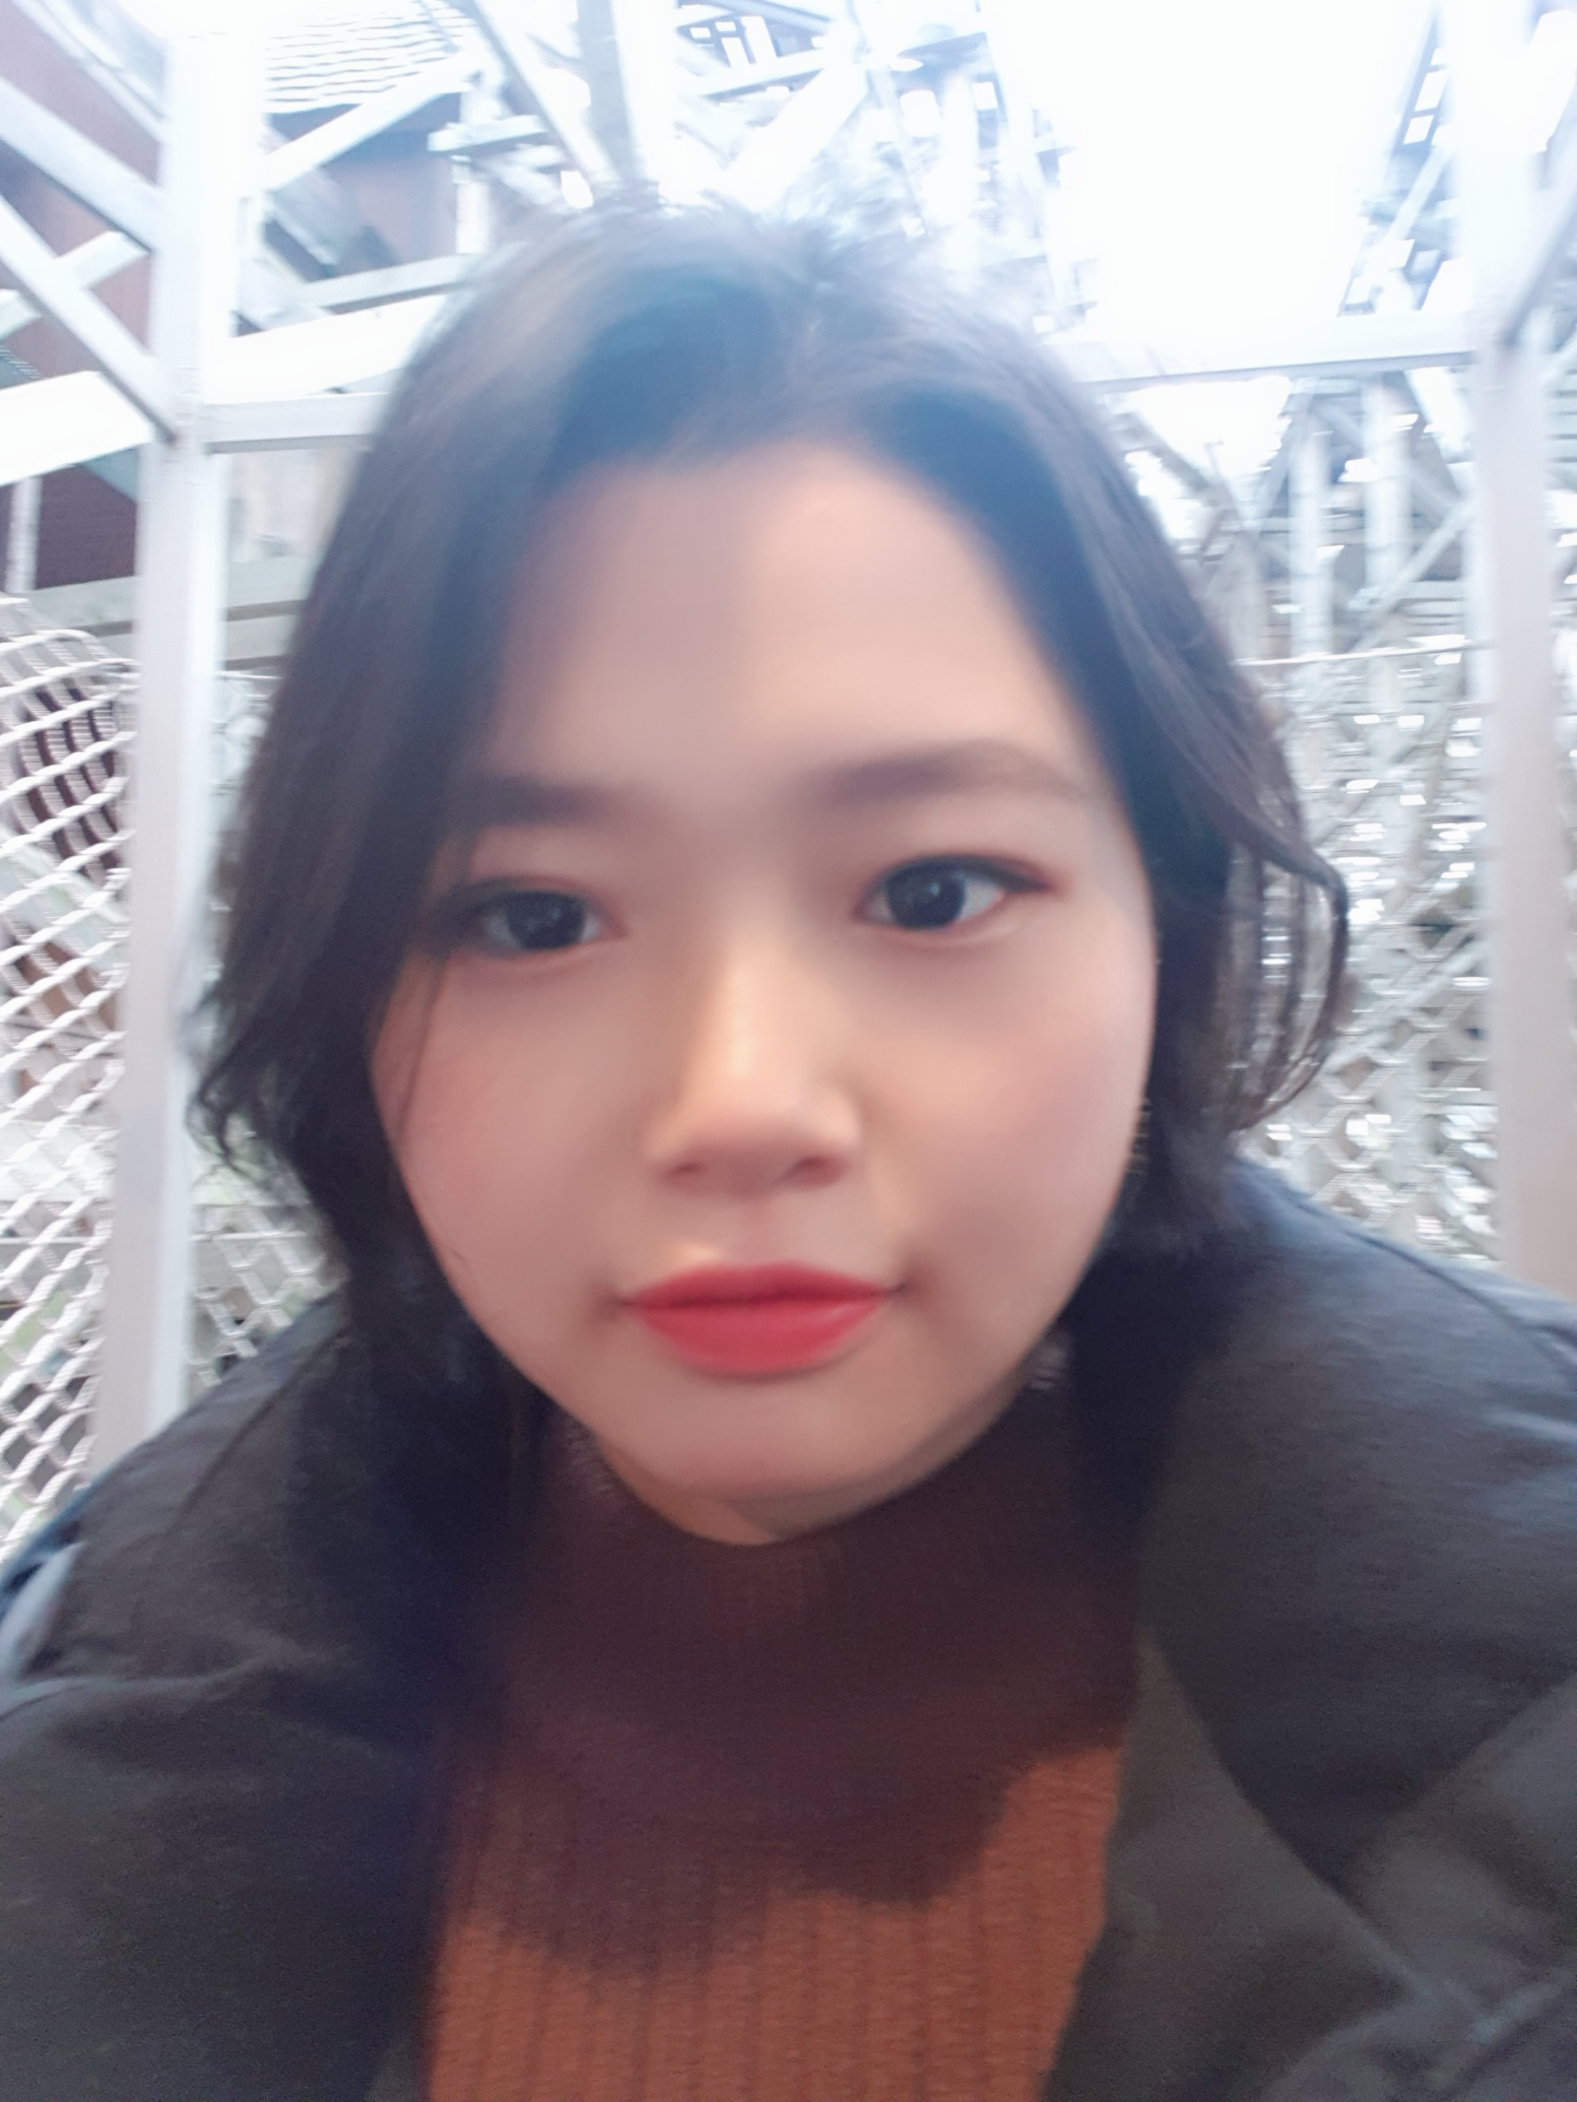
팀 소개
Take care of your health with SSAFIT
Front-end
김준영
박진희
최무연
Login
MyPage
Main
UI / UX
MyPage
Main
CTO
Main
Stretching
Page
Pose
Back-end
팀장
김민철
염겨레
김희주
기획
Pose- estimation
Stretching Page
Pose- estimation
Cosine- similarity
Stretching Page
DB
REST API
배포
안우진
라즈베리파이
센서제어
Notes:
마지막으로 3주간 동고동락했던 팀원들을 소개하겠습니다.
저희는 3팀으로 나누어 진행하였습니다. Front 팀으로는 김준영, 박진희, 최무연 교육생이 담당하여 역할을 수행하였고
Poes-estimation 개발 담당은 김민철, 염겨레 교육생, 백엔드는 김희주 교육생이 담당하였습니다.

Slide 12
Thank You!
Notes:
저희 SSAFIT은 SSAFY 교육생들을 ! Fit하게 만드는 그날까지 함께하겠습니다.
이상으로 SSAFIT 발표를 마치겠습니다.

